Slide 1



ANALISIS SISTEM INFORMASI SURAT MASUK & SURAT KELUAR SEKRETARIAT FRAKSI DEWAN PERWAKILAN RAKYAT RI
Maura Tri Amelia Putri 1192002023

Slide 2
TABLE OF CONTENTS
01
Latar Belakang
03
Uraian Tugas
02
Tujuan Pelaksanaan
04
Problem Solving
You can describe the
topic of the section here
You can describe the
topic of the section here
You can describe the
topic of the section here
You can describe the
topic of the section here

Slide 3
TABLE OF CONTENTS
05
Analisa sistem yang ada
08
Desain Input dan Output
07
Sistem Usulan
You can describe the
topic of the section here
You can describe the
topic of the section here
You can describe the
topic of the section here

Slide 4
01
Latar Belakang
You can enter a subtitle here if you need it

Slide 5
Latar Belakang
Perkembangan arus Teknologi Informasi dan Komunikasi (TIK) di era teknologi infomasi saat ini tentu menjadi sebuah hal yang harus diperhatikan, karena dunia teknologi tentunya akan selalu berkembang dan mendapatkan peran yang penting dalam kehidupan manusia. Bidang pendidikan, pengetahuan serta bisnis organisasi baik pemerintahan atau non pemerintahan merupakan salah satu yang akan terkena dampak dari berkembangnya arus teknologi Informasi dan komunikasi nantinya. Teknologi informasi dan komunikasi (TIK) adalah teknologi yang meliputi semua peralatan teknis untuk pemrosesan dan transmisi informasi. Teknologi informasi dan komunikasi terdiri dari dua aspek yaitu teknologi informasi dan teknologi komunikasi, yang dimana memiliki kegunaan untuk membantu mendapatkan sebuah infomasi secara cepat dan juga dapat melakukan komunikasi secara cepat walau dengan jarak yang jauh (Kurniawansyah, 2014).
Kebutuhan informasi yang cepat membuat manusia memerlukan keterampilan untuk mengolah data diberbagai bidang. Apabila proses dan layanan Teknologi Informasi diimplementasikan, dikelola, didukung dengan cara yang tepat, pemerintah maupun perusahaan akan lebih sukses, lebih sedikit terjadi gangguan, mengurangi biaya, meningkatkan pendapatan, meningkatkan hubungan masyarakat dan mencapai tujuan bersama yaitu membua Indonesia masuk ke dalam era digital. Pemerintah maupun perusahaan pasti memiliki berbagai sarana infrastruktur sebagai aset untuk penunjang aktifitas bisnisnya. Namun beberapa kegiatan Pemerintahan masih ada yang melakukan pengelolaan secara manual . Oleh karena itu, diharapkan terdapat suatu system yang dapat menunjang pengelolaan terhadap aset Teknologi Informasi yang ada.

Slide 6
Program magang memberikan kesempatan bagi mahasiswa untuk mengenal lebih baik dunia kerja yang menjadi tujuan untuk berkarir dalam dunia profesi berikutnya setelah menyelesaikan bangku perkuliahan. Sistem Informasi Universitas Bakrie mewajibkan mahasiswanya untuk mengikuti Kerja Praktek (Magang) sebagai syarat mata kuliah Magang (FTK042), hal tersebut ditunjukkan dengan tujuan agar mahasiswa Program Studi Sistem Informasi dapat belajar secara langsung keadaan di lapangan kerja dan dapat mengimplementasikan ilmu yang diperoleh selama masa perkuliahan dalam dunia kerja. Kegiatan ini paling tidak menjadi sarana untuk mempraktekkan pengetahuan teori dan ketrampilan yang telah diperoleh mahasiswa dari proses belajar di kampus dan menjadi sarana untuk mengenal dunia kerja yang diharapkan setelah menyelesaikan studi 4 di Universitas Bakrie telah siap beradaptasi dengan dunia kerja.
Sekretariat jenderal DPR RI merupakan organisasi yang bekerja untuk mengurus pemerintahan dalam negara. Organisasi tersebut merupakan tempat magang dilaksanakan, kegiatan magang yang dilakukan terdiri dari mempersiapkan surat kunjungan kerja, Membuat laporan kegiatan, Menerima surat masuk, Mengelola website Partai, melakukan update website dan mengikuti rapat sidang DPR RI. Berdasarkan kegiatan magang yang telah dilakukan terdapat suatu masalah yang berkaitan dengan teknologi infomasi dan komunikasi, dimana permasalahan yang terjadi yaitu masih menggunakan cara manual dalam pengurusan pemberkasannya di era teknologi yang sudah berkembang saat ini. Solusi yang perlu dilakukan untuk mengatasi permasalahan yang terjadi yaitu membuat suatu sistem yang memanfaatkan teknologi Informasi, agar dapat dikerjakan secara cepat dan efisien

Slide 7
02
Tujuan Pelaksanaan
You can enter a subtitle here if you need it

Slide 8
Tujuan Pelaksanaan
Tujuan dari kegiatan kerja praktek ini adalah:
Dapat memenuhi pelaksanaan mata kuliah wajib Magang (FTK042) Program Studi Sistem Informasi.
Memberikan pengalaman kerja kepada mahasiswa dalam rangka menerapkan, membandingkan serta menganalisis teori dan pengetahuan yang selama ini didapatkan melalui mata kuliah dengan kondisi yang sebenarnya.
Mengukur kemampuan dalam menyelesaikan permasalahan sesuai dengan bidang yang diminati di lapangan.
Dapat melatih disiplin kerja dengan mematuhi peraturan yang berlaku di perusahaan tempat dilakukannya magang.
Dapat memberikan pengalaman dalam hal menyelesaikan masalah (problem solving) yang berkaitan dengan lingkungan dalam sebuah perusahaan
Mahasiswa dapat mengetahui kebutuhan pekerjaan di tempat kerja praktek dan melihat secara langsung penggunaan teknologi informasi dan komunikasi di tempat kerja praktek serta mahasiswa dapat menyiapkan diri dalam menghadapi lingkungan kerja setelah menyelesaikan studinya. Selain itu Mahasiswa juga dapat menerapkan ilmu yang dimiliki pada instansi tempat dilaksanakannya kerja praktek.

Slide 9
03
Uraian Tugas
You can enter a subtitle here if you need it

Slide 10
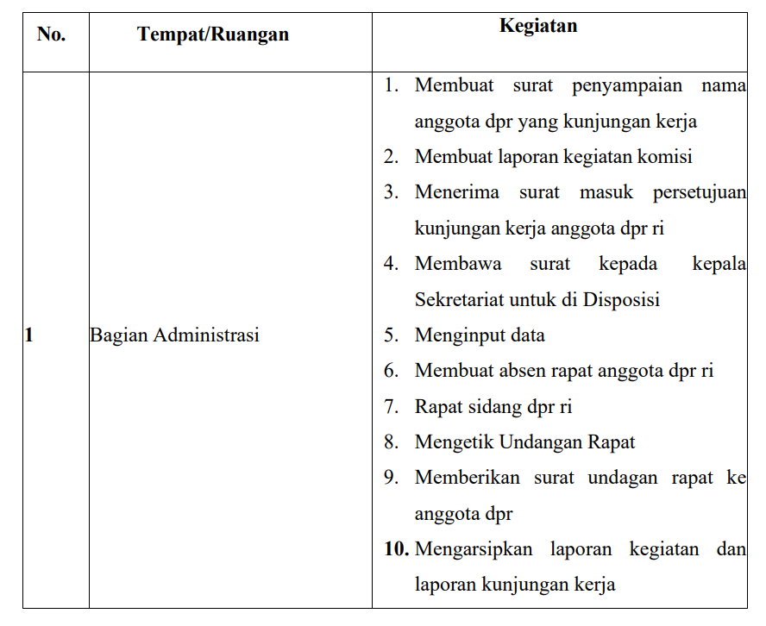
Uraian Tugas
Tempat pelaksanaan kerja praktek tersebut adalah Sekretariat DPR RI Partai Golkar di Jl. Jenderal Gatot Subroto, Senayan Jakarta 10270. Bagian kerja dan tempat magang adalah: wilayah administratif Masa magang dimulai dari tanggal 5 September sampai dengan 31 Desember 2022. Magang akan berlangsung dari hari Senin sampaiJumat (5 hari kerja) pukul 09.00 WIB. WIB pada pukul 15.00. WIB.
Berikut adalah hasil kegiatan kerja praktek

Slide 11
04
Problem Solving
You can enter a subtitle here if you need it

Slide 12
Problem Solving
Kendala
Kendala yang dihadapi oleh Kantor Administrasi Sekretariat Fraksi Partai Golkar. Dalam penulisan surat masuk dan surat keluar masih ditulis pada buku besar/ masih manual.
Kesulitan untuk menemukan kembali apabila buku tersebut hilang atau salah satu kertasnya lepas dan hilang.
Kesulitan dalam menyusun kembali laporan yang berdasarkan tanggal / bulan dan tahun untuk di laporan.
Kesulitan menemukan laporan tersebut disimpan dimana 4. Membuat kantor menjadi banyak tumpukan kertas
Solusi
Kondisi ideal yang diharapkan, sehubungan dengan kendala yang dihadapi maka disarankan perlu adanya sistem informasi pengolahan surat masuk dan surat keluar yang mudah digunakan sebagaimana mestinya

Slide 13
05
Analisa sistem yang berjalan
You can enter a subtitle here if you need it

Slide 14
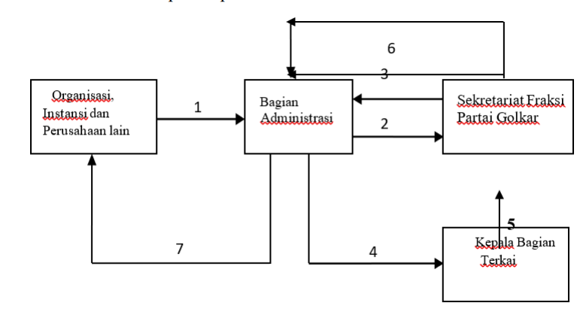
Analisa sistem berjalan
Prosedur pembuatan surat yang sedang berjalan di Sekretariat Frakasi Partai Golkar melalui beberapa tahapan antara lain :

Slide 15
07
Sistem Usulan
You can enter a subtitle here if you need it

Slide 16
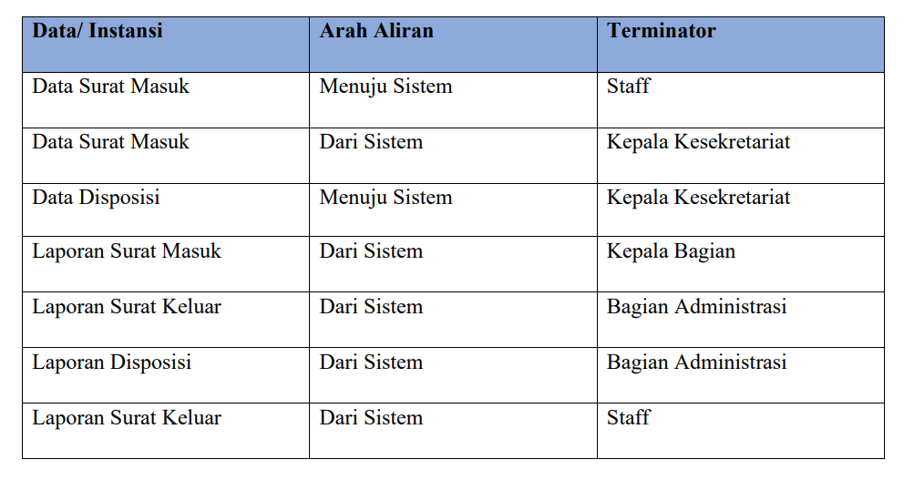
Diagram Alira Data
Diagram Aliran Data (DAD) adalah suatu model logika data atau proses yang dibuat untuk menggambarkan darimana asal data dan kemana tujuan data yang keluar dari sistem, dimana data disimpan, proses apa yang menghasilkan data tersebut dan interaksi antara data yang tersimpan dan proses yang dikenakan pada data tersebut.

Slide 17
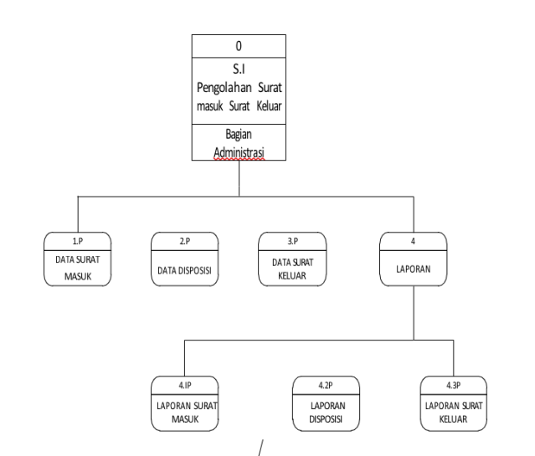
Diagram Berjenjang
Diagram yang menggambarkan proses sistem yang dirancang secara berjenjang. Diagram ini menjelaskan urutan – urutan proses yang terjadi di dalam sistem pengolahan surat

Slide 18
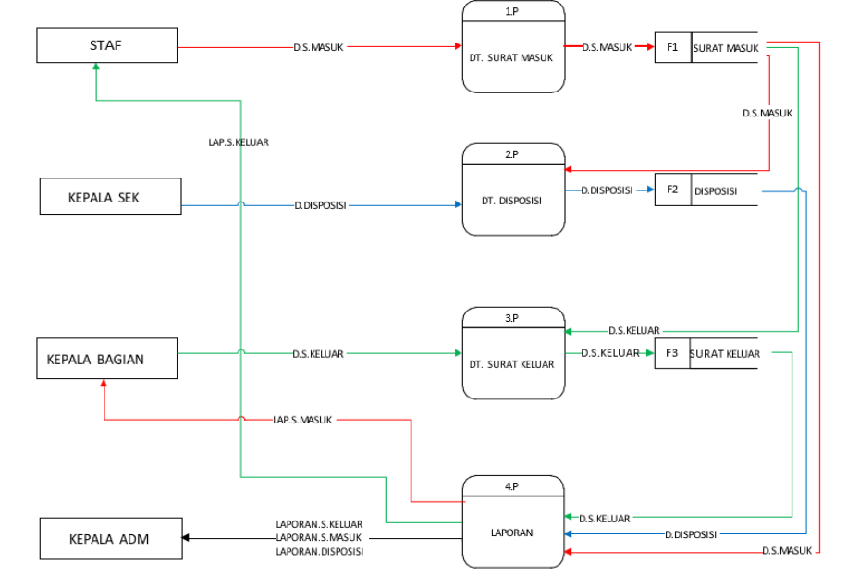
Data Flow Diagram
Dfd merupakan diagram yang menggambarkan alur sistem yang berjalan

Slide 19
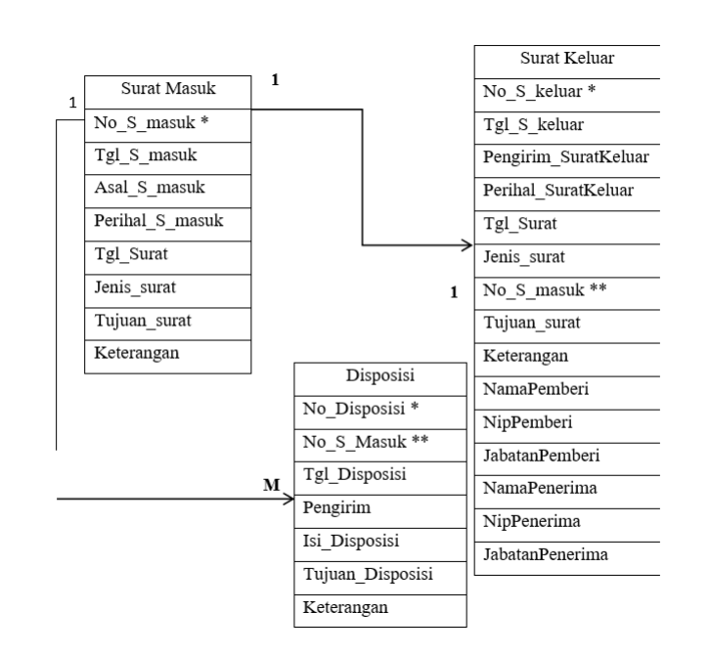
Diagram Relasi Antar Tabel
Keterangan :
(*) : Primary Key / Kunci Utama
(**) : Foreign Key / Kunci Tamu

Slide 20
08
Desain Input dan Output
You can enter a subtitle here if you need it

Slide 21
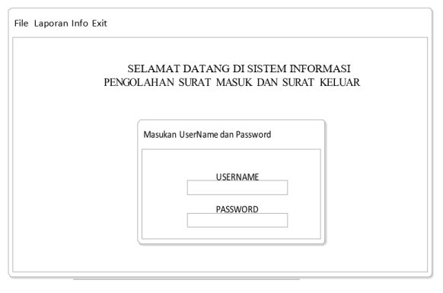
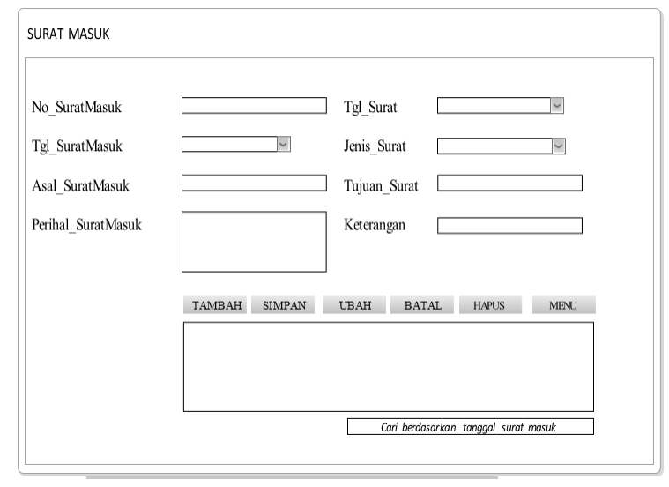
Prototype yang dibuat
Form Login
Form Data Surat Masuk

Slide 22
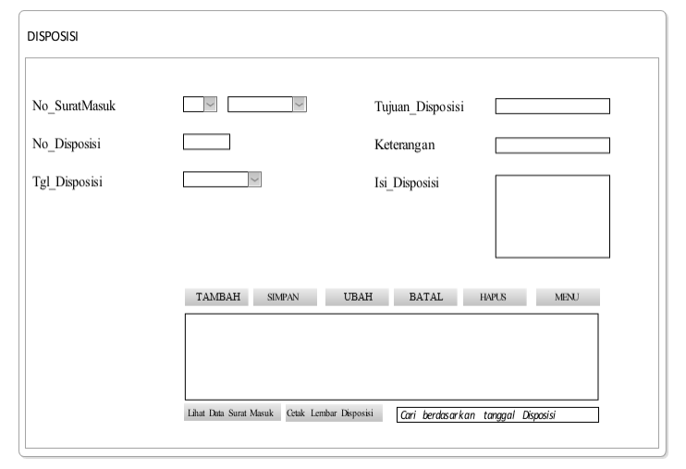
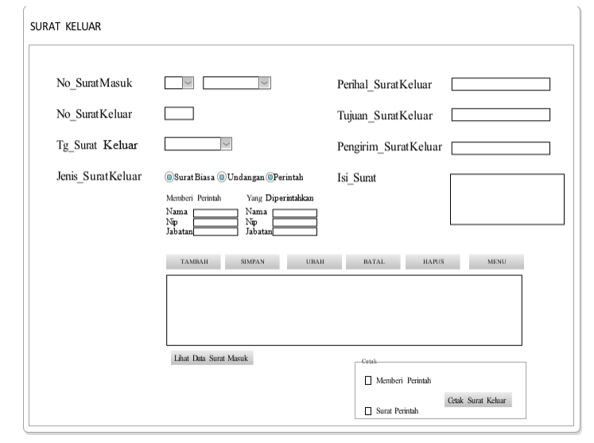
Form Data Disposisi
Form Data Surat Keluar

Slide 23
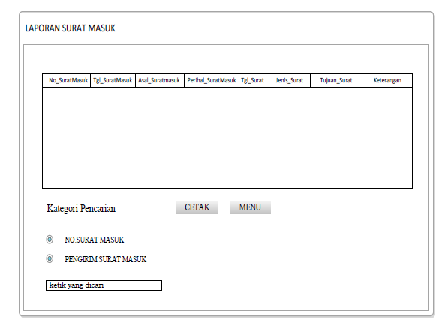
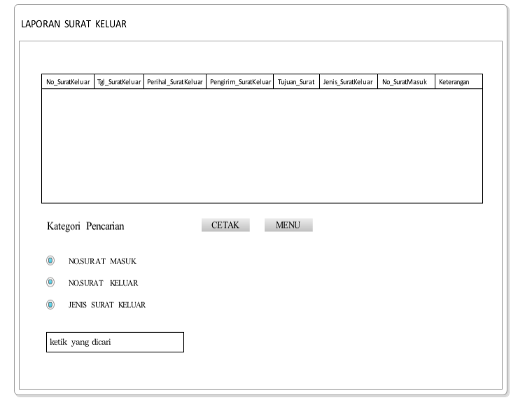
Form Laporan Surat Masuk
Form Laporan Surat Keluar

Slide 24
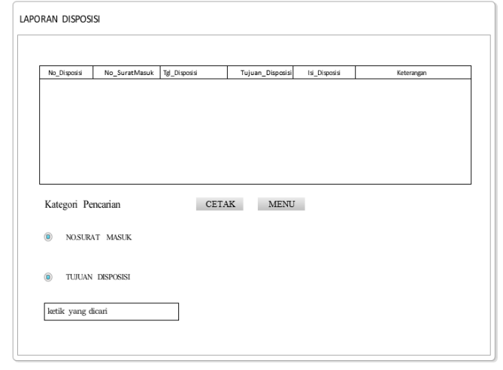
Form Laporan DIsposisi

